Slide 1
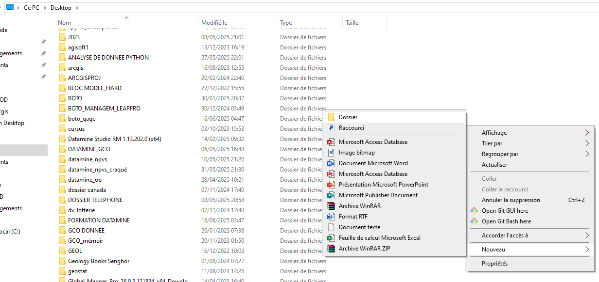
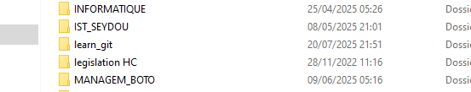
GIT ET PROJET GITUP
Créer un dossier appelé learn_git.

Slide 2
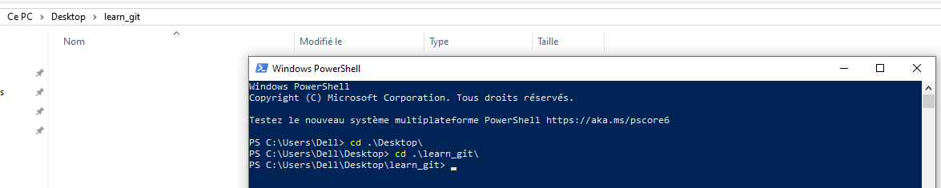
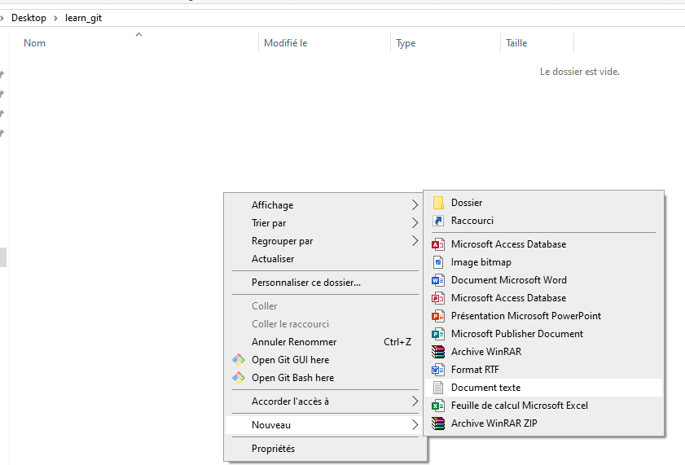
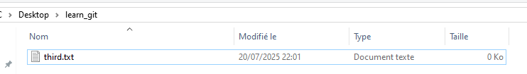
2. Cd (changer de répertoire) dans le dossier learn_git.
3. Créer un fichier appelé third.txt.

Slide 3
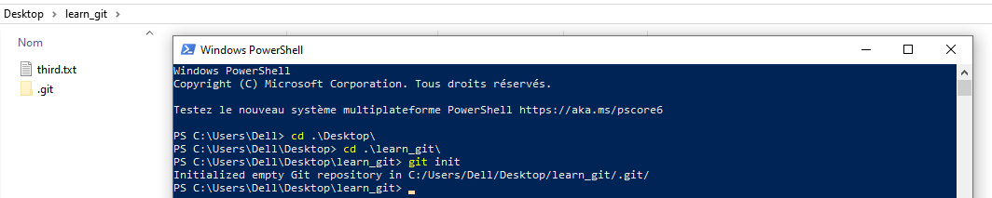
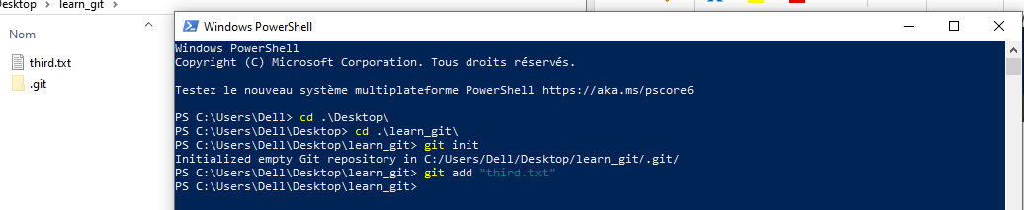
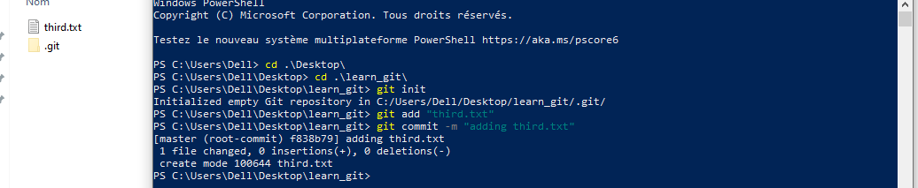
4. Initialiser un dépôt git vide.
5. Ajouter third.txt à la staging area.
6. Commiter avec le message "adding third.txt".

Slide 4
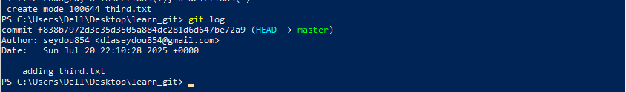
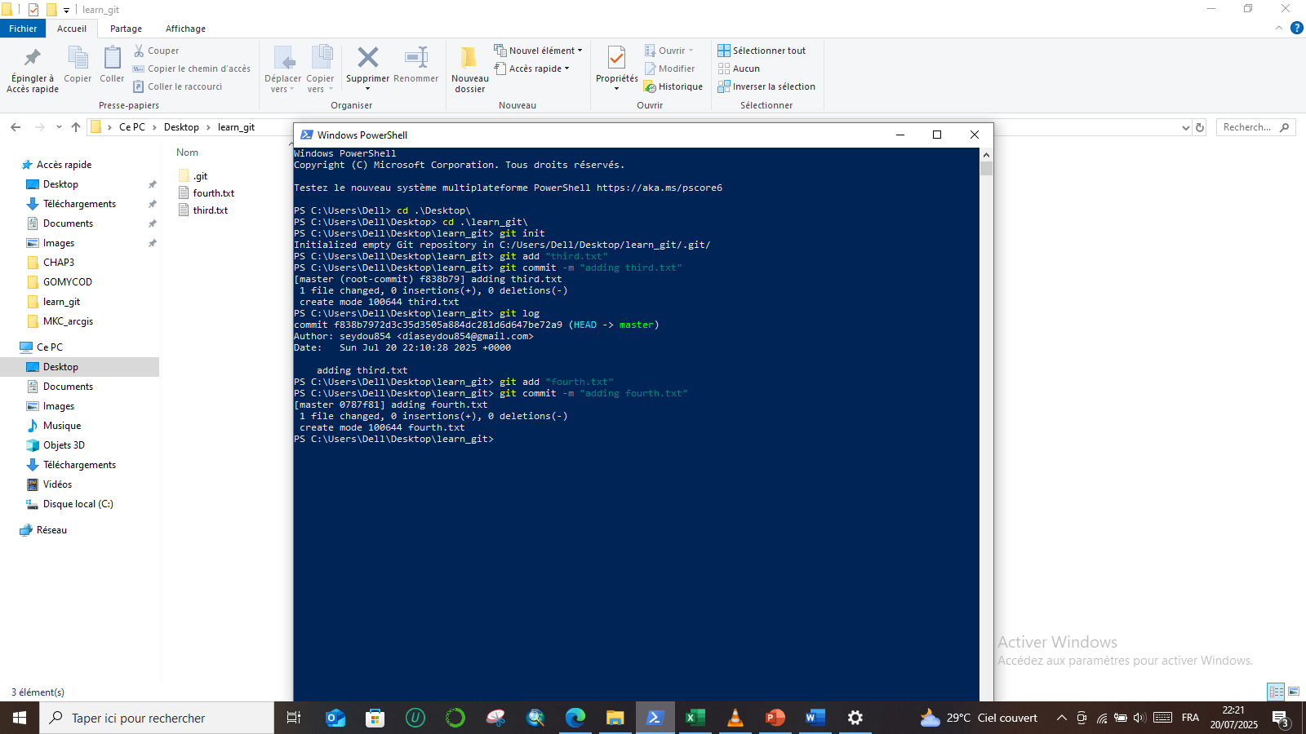
7. Vérifiez votre validation avec git log.
8. Créez un autre fichier appelé fourth.txt (même démarche pour l’instruction 3)
9. Ajoutez fourth.txt à la staging area (même démarche pour l’instruction 3)
10. Vérifiez avec le message "adding fourth.txt (même démarche pour l’instruction 3)

Slide 5
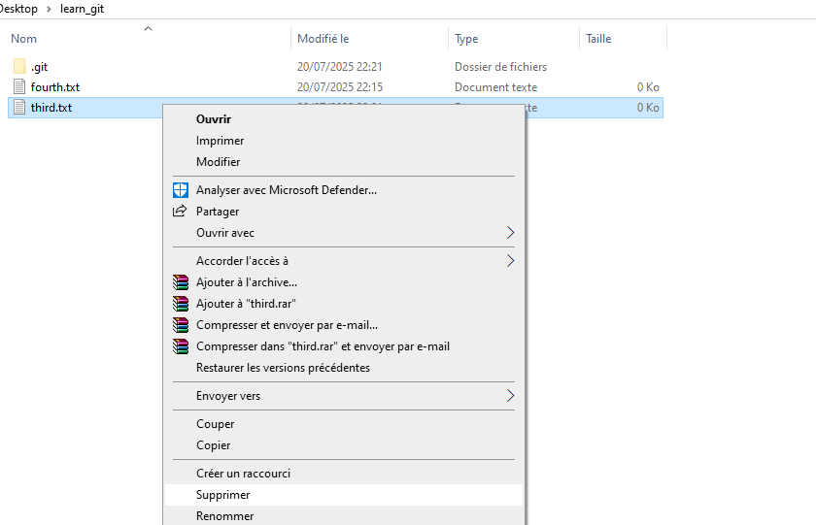
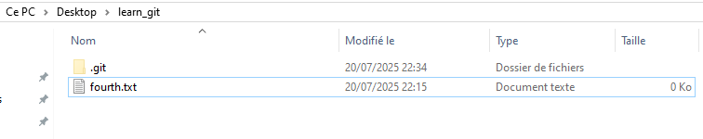
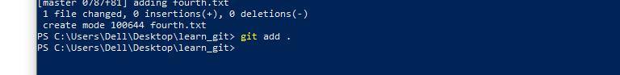
11. Enlevez le fichier third.txt.
12. Ajoutez cette modification à la staging area. (En utilisant la commande "git add .«

Slide 6
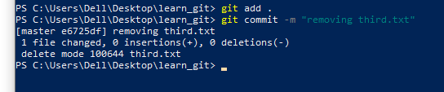
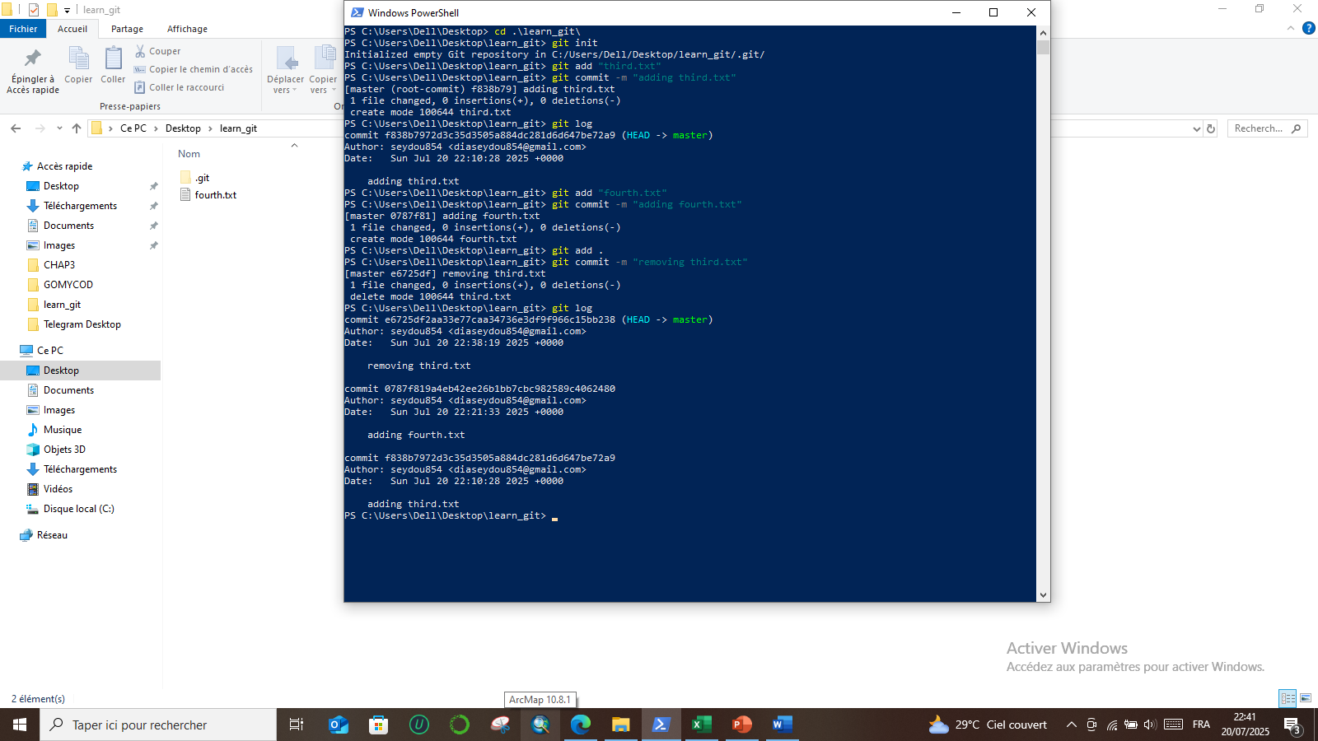
13. Commiter avec le message "removing third.txt".
14. Vérifiez vos commits en utilisant git log.

Slide 7
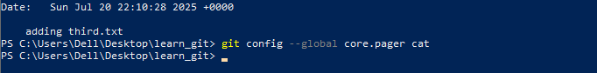
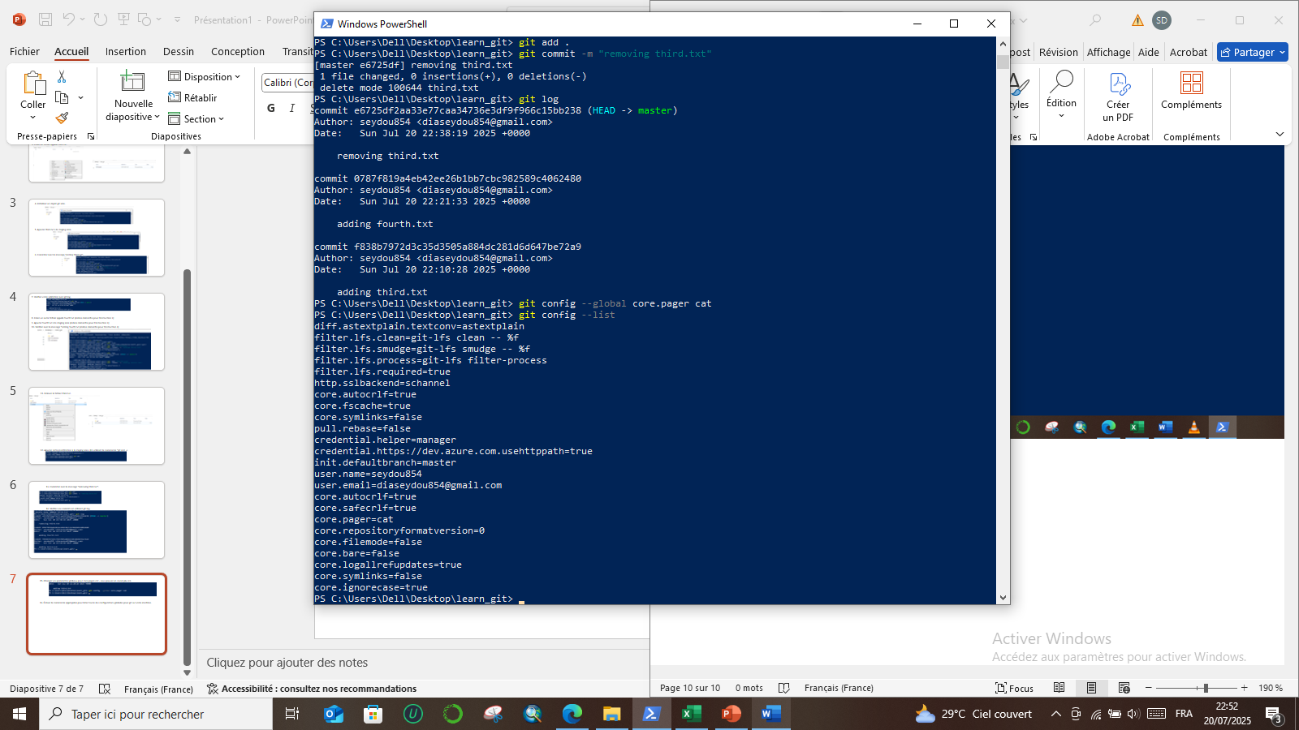
15. Changez vos paramètres globaux pour core.pager=cat - vous pouvez en savoir plus ici.
16. Écrivez la commande appropriée pour lister toutes les configurations globales pour git sur votre machine.

Slide 8
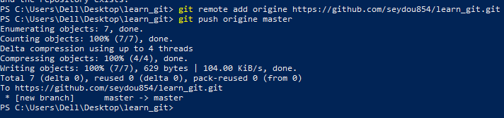
Pousser vers gitup le projet

